Slide 1
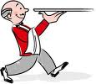
Métodos de Execução dos Serviços de Mesa

Slide 2
Público Alvo:
Futuros empregados de mesa e público
em geral.

Slide 3
Objectivos Gerais
No final da sessão os formandos deverão ser capazes de identificar os 4 tipos de serviços de mesa.

Slide 4
Objectivos Específicos
No final da sessão os formandos deverão ser capazes de :
Saber a definição de serviços de mesa.
Saber identificar correctamente os 4 tipos de serviços usados num restaurante.

Slide 5
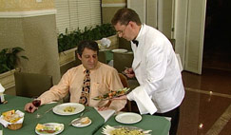
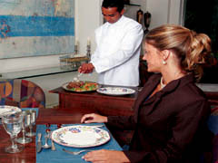
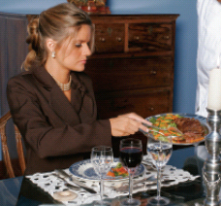

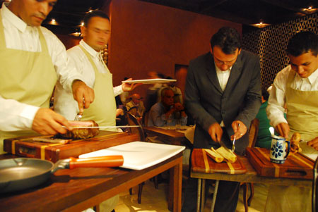
O que são serviços de mesa?
É o modo como as iguarias são servidas.

Slide 6
Métodos de Serviço:
Serviço à Inglesa
Directo
Indirecto
Serviço à Francesa
Serviço à Americana
Serviço à Russa

Slide 7
Serviço à Inglesa Directo:
O empregado recolhe o serviço na cozinha, verifica se o mesmo está de acordo com o pedido e transporta-o para a sala.
Apresenta-o ao cliente e após aprovação deste começa a servir pelo lado esquerdo, com o talher de serviço [colher e garfo].

Slide 8
Serviço à Inglesa Directo

Slide 9
Serviço à Inglesa Indirecto:
O empregado recolhe o serviço na cozinha, verifica se o mesmo está de acordo com o pedido e transporta-o para a sala.
Apresenta-o ao cliente e após aprovação deste coloca o serviço num carrinho de apoio, onde já deverá estar um prato para o devido empratamento.
Começa a fazer o empratamento com o talher de serviço e é servido pelo lado direito do cliente.

Slide 10
Serviço à Inglesa Indirecto

Slide 11
Serviço à Francesa:
O empregado recolhe o serviço na cozinha, verifica se o mesmo está de acordo com o pedido e transporta-o para a sala.
Coloca um talher de serviço na travessa.
Apresenta a travessa pelo lado esquerdo e deixa o cliente servir-se à vontade ou deixa a travessa em cima da mesa.

Slide 12
Serviço à Francesa

Slide 13
Serviço à Americana:
O empratamento é feito na cozinha.
O empregado levanta o serviço na cozinha e verifica se está de acordo com o pedido.
Coloca a iguaria face ao cliente pelo lado direito.
É o tipo de serviço mais utilizado.

Slide 14
Serviço à Americana

Slide 15
Serviço à Russa:
O empregado recolhe o serviço na cozinha, verifica se o mesmo está de acordo com o pedido e transporta-o para a sala.
Os peixes e as peças de carne são apresentadas inteiras no carrinho de quentes ao cliente.
Acabada a apresentação, são trinchadas na frente do cliente com o apoio de um carrinho de quentes.

Slide 16
Serviço à Russa

